Slide 1
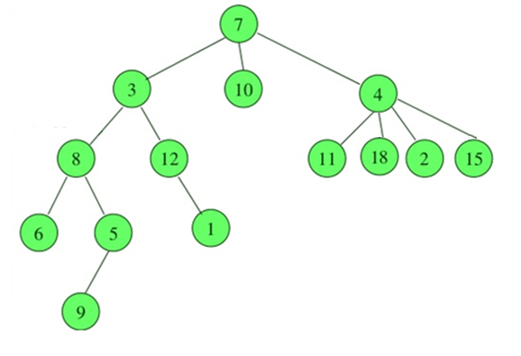
Frontera de un Árbol General
Escribir el método frontera de un árbol general de
números enteros. Debe devolver una lista.
La frontera de éste árbol sería:
6, 9, 1, 10, 11, 18, 2, 15

Slide 2
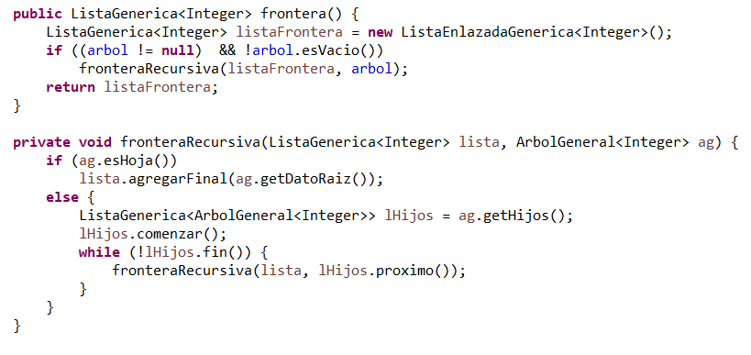
Solución

Slide 3
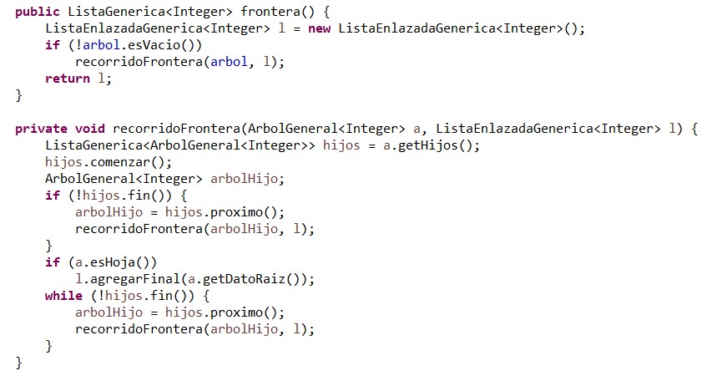
Otras soluciones

Slide 4
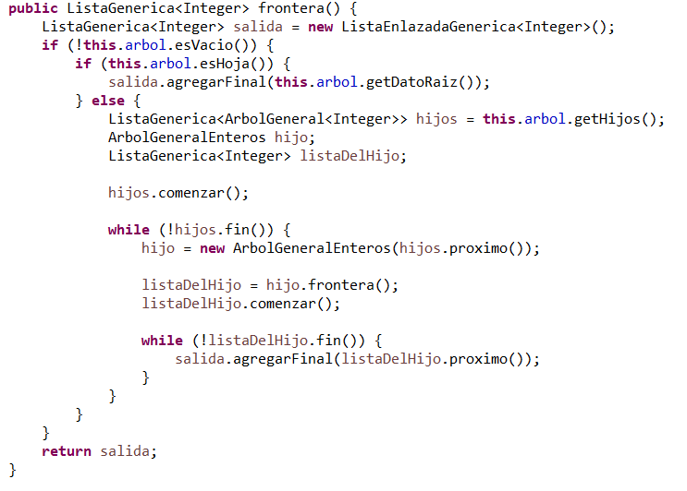
Solución ineficiente

Slide 5
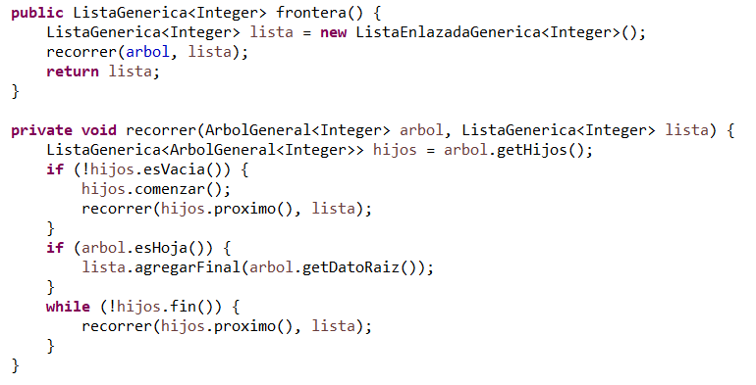
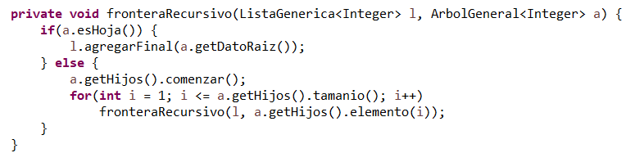
Errores comunes
No verificar por árbol inicial vacio
Uso inadecuado de la lista de hijos

Slide 6
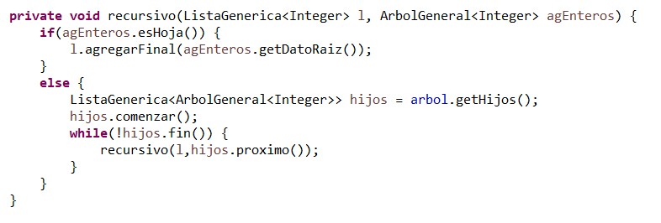
Errores comunes
Usar la variable de instancia en vez del parámetro

Slide 7
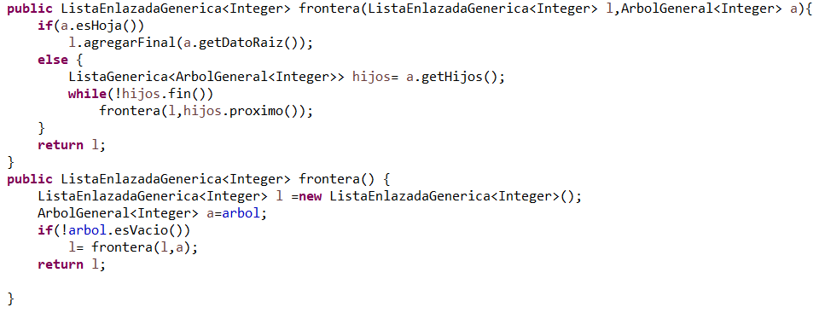
Errores comunes
Métodos auxiliares deberían ser private
Inconsistencia entre parámetro y el return

Slide 8
Ancestro

Slide 9
Ejercicio 6
Se dice que un nodo n es ancestro de un nodo m si existe un camino desde n a m.
Se dice que un nodo n es descendiente de un nodo m si existe un camino desde m a n. Implemente un método en la clase ArbolGeneral con la siguiente firma:
public Boolean esAncestro(T a, T b)
El cual determine si un valor a es ancestro de un valor b.
Ejemplo: esAncestro (8 , 9) ---> true
esAncestro (8 , 11) --->false

Slide 10
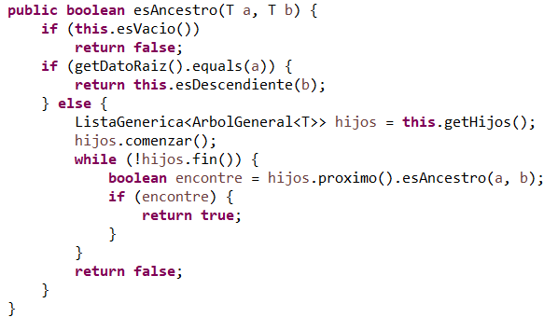
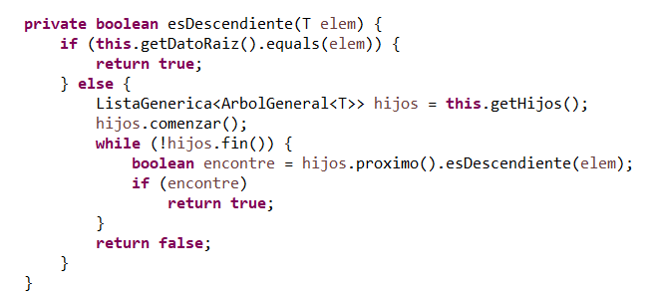
Posible solución

Slide 11
Ejercicio 7
Sea una red de agua potable, la cual comienza en un caño maestro y el mismo se va dividiendo sucesivamente hasta llegar a cada una de las casas. Por el caño maestro ingresan x cantidad de litros y en la medida que el caño se divide, el caudal se divide en partes iguales en cada una de las divisiones. Es decir, si un caño maestro recibe 1000 litros y se divide en 4 partes, cada división tiene un caudal de 250 litros. Luego, si una de esas divisiones se vuelve a dividir en 5 partes, cada una tendrá un caudal de 50 litros y así sucesivamente.
Usted debe implementar una clase RedDeAguaPotable que contenga un método public double minimoCaudal(), que calcule el caudal de cada nodo y determine cuál es el mínimo caudal que recibe una casa.

